Slide 1
Aplicación de los principios fundamentales de cristalización y Agotamiento de MCC para disminuir perdidas en MF ingenio Chaparrastique

Slide 2
Proceso de MCC
Cristalización
Cocimiento de masa tercera
Enfriamiento en cristalizadores
Separación de cristales de miel en centrifugas
En los primeros 3 procesos el objetivo es agotar el licor madre hasta el punto de menor pureza al final, esto depende de tener la mayor área de cristales disponibles para lograr una máxima absorción de sacarosa.
Lograr una buena separación de los cristales del licor madre sin destruir los cristales existentes depende del tamaño del cristal y uniformidad

Slide 3
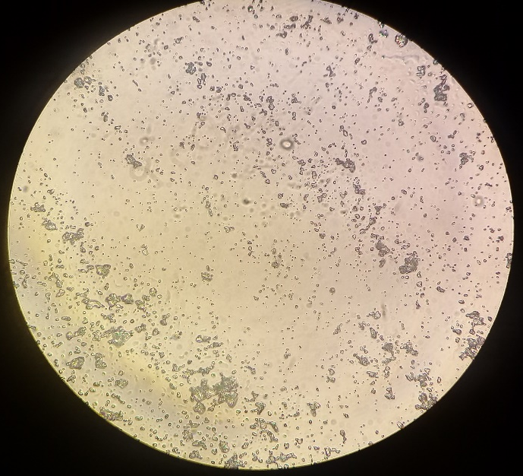
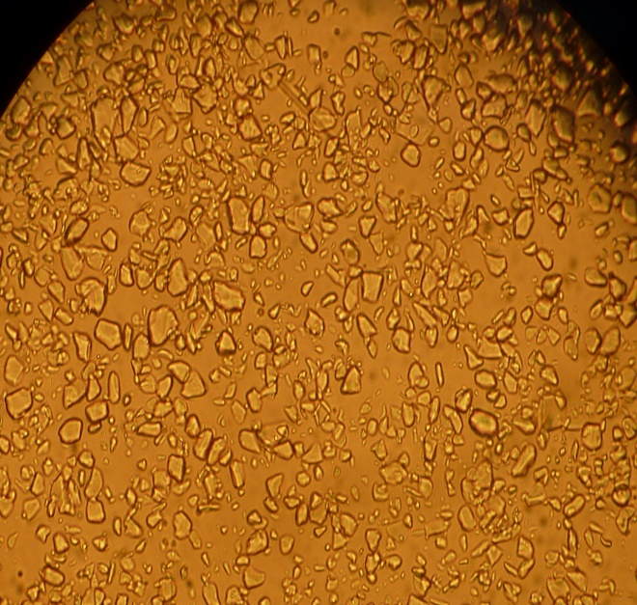
Principios básicos de la Cristalización
Para que las templas de cristalización sean uniformes la semilla a utilizar debe ser uniforme, es decir debe tener un procedimiento estándar para su preparación
Cada lote de semilla debe ser verificado y analizado antes de ser utilizado para una cristalización

Slide 4
Fotos de diferentes Slurrys preparados en Ingenios del Grupo Tongaat Hulett de Sudáfrica, el mejor slurry según la fotografía es el preparado por el Ingenio de Darnall por su uniformidad preparado con una receta estándar (sasta laboratory manual 1985)

Slide 5
El grano debe crecer tan rápido como sea posible, hasta 50 µm de su tamaño inicial durante los primeros minutos de la templas, para ello se debe utilizar una alta pureza en el pie de grano.
La concentración de cristales en la templa de cristalización debe ser tan alta como permita la fluidez y viscosidad de la masa

Slide 6
Comportamiento del licor madre de Agotamiento
Proceso | Pureza Licor Madre
Inicio de cristalización | 82
Fin de cristalización | 45
Fin de templa MCC | 33
Salida Cristalizadores | 30
Miel final | 33
Tachos y Cristalizadores
Centrífugas
Obtener la menor pureza en miel final depende del agotamiento en tachos, cristalizadores y del proceso de separación de cristales en la masa cocida. Ambos etapas se complementan entre si, pero dependen de propiedades opuestas entre ellas.

Slide 7
Principios básicos para el Agotamiento en MCC
Maximizar el área superficial por unidad de volumen de MC para lograr el mayor agotamiento (tachos y cristalizadores)
Obtener la máxima porosidad en la capa de cristales para obtener la mejor purga en centrífugas y menor elevación de pureza (centrífugas)
Porosidad
Área Superficial
Ambas características son directamente Opuestas entre si, por lo cual se debe buscar un equilibrio

Slide 8
Relación entre área superficial y área de poros en masas Cocidas
Tamaño cristales de azúcar mm | área mm2/mg | área relativa de sección transversal entre poros
0.208 | 19.1 | 100
0.246 | 16.2 | 140
0.295 | 13.5 | 200
0.351 | 11.4 | 280
0.417 | 9.54 | 400
Tabla 1. Tomada de Gillet pág. 37
Gráfica de tabla 1
El equilibrio debe ser aquel punto que maximice el área superficial de agotamiento y genere la mayor área de porosidad posible para una buena purga en centrifugas.

Slide 9
Cálculo de área mm2/mg Cristal
Á$rea Superficial \left(\frac{{mm}^{2}}{mg}\right)=\frac{Área de cristal}{peso del Cristal}$
$$Peso cristal=1.11∗{AM}^{3}$$
$$Area cristal=4.127∗W^{\frac{2}{3}}$$
Á$rea Superficial \left(\frac{{mm}^{2}}{mg}\right)=\frac{4.127∗{\left(1.11∗{AM}^{3}\right)}^{\frac{2}{3}}}{1.11∗{AM}^{3}}$=$4.127∗{\left(1.11∗{AM}^{3}\right)}^{−\frac{1}{3}}$
Ecuaciones desarrolladas por Thieme
Por esta ecuación a mayor valor de AM menor valor de área superficial de cristal por miligramo de cristal

Slide 10
Área Superficial por litro de miel
Gillet proporciona el indicador área de cristal por unidad de masa mm2/mg, para el caso del análisis en tachos se necesita un indicador que relacione tanto el área del cristal en la semilla, como la cantidad de sacarosa disponible.
Se generó el indicador m2/litro de miel B en MCC
$$\frac{m^{2}}{l miel B}=\frac{Area Sup\left(\frac{{mm}^{2}}{mg}\right) ∗Volumen de semilla∗{brix}_{semilla}∗{\%CC}_{semilla}}{litros de miel B}$$
Este indicador permite ligar la cantidad de área superficial disponible en cristales por unidad de sacarosa.

Slide 11
¿Cómo se aplicaron estos principios para mejorar el agotamiento en Ingenio Chaparrastique?

Slide 12
Esquema de trabajo en CH antes de los cambios
Las cristalizaciones se trabajaban a 60 de pureza
Cristalización
De cada Cristalización se hacían 2 desarrollos que no lograban un buen crecimiento del grano, solo aumentaban la miel circundante
Desarrollo
Desarrollo
De cada desarrollo se obtenían 2 templas de MCC con un tamaño final de 130 micrones
MC C
MC C
MC C
MC C

Slide 13
Problemas MCC en Ingenio Chaparrastique Zafra 16/17
Chaparrastique presentaba altas perdidas en Miel Final (1.55 %)
Pureza de Miel Final elevada ( 38 %)
Alta elevación de pureza en centrífugas (5.2 puntos)
Tamaño de cristal de MCC muy pequeño (130 µm)
Se aplicaron los dos principios para el optimo agotamiento en MC durante los últimos 50 días de zafra

Slide 14
Mejoras en la Cristalización

Slide 15
1. Aumentar el indicador m2/ cristal litro miel B
Templa de Cristalización
Datos de Templa de Semilla antes de cambios
Volumen de templa( ft3) | 1175
Pureza de templa final (%) | 60
% cristales( base solidos) | 28
AM de cristales (micrones) | 130
Brix de templa (%) | 92
Datos de Templa de Semilla Después de Cambios
Volumen de templa( ft3) | 1175
Pureza de templa final (%) | 70
% cristales( base solidos) | 35
AM de cristales (micrones) | 200
Brix de templa (%) | 92
Área/kg miel (m2/kg) = 7.76
Área/kg miel (m2/kg) = 9.46

Slide 16
Templa Cristalización
92 % brix
%CC 28 %
Volumen 1175 ft3 o 46578 kg
Am Cristal 130 µm o 30.60m2/kg cristal
Templa Cristalización
92 % brix
%CC 35 %
Volumen 1175 ft3 o 46578 kg
Am Cristal 200 µm o 19.93m2/kg cristal
42852 kg sólidos
3726 kg Agua
42852 kg sólidos
3726 kg Agua
9427.4 kg cristales
37150.6 kg miel
14,998.1 kg cristales
31579.8 kg miel
$$Area de cristales=30.6 \frac{m^{2}}{kg}∗9427.4 kg=288,478 m^{2}$$
$$Area de cristales=19.93 \frac{m^{2}}{kg}∗14,998.1 kg=298,912.1 m^{2}$$
$$\frac{Area de cristales}{kg miel}=\frac{288,478 m^{2}}{37,150.6 kg}=7.76 \frac{m^{2}}{kg miel }$$
$$\frac{Area de cristales}{kg miel}=\frac{298,912.1 m^{2}}{31,579.8 kg}=9.46 \frac{m^{2}}{kg miel }$$

Slide 17
Tamaño de Cristalizaciones en CH
Fecha | AM Cristalización | CV de cristalización
6/03/2017 | 150.07 | 56.33
7/03/2017 | 126.83 | 45.59
8/03/2017 | 131.33 | 46.19
9/03/2017 | 127.17 | 42.43
10/03/2017 | 146.18 | 40.73
11/03/2017 | 164.23 | 37.21
12/03/2017 | 144.47 | 38.51
13/03/2017 | 156.89 | 42.16
14/03/2017 | 190.28 | 60.22
15/03/2017 | 172.7 | 48.87
16/03/2017 | 201.3 | 48.67
17/03/2017 | 204.9 | 46.29
18/03/2018 | 210.02 | 44.69
Las cristalizaciones se mejoraron incrementando la pureza de la templa final de 60 a 70 puntos y aumentando la pureza durante los primeros minutos después de ensemillar

Slide 18
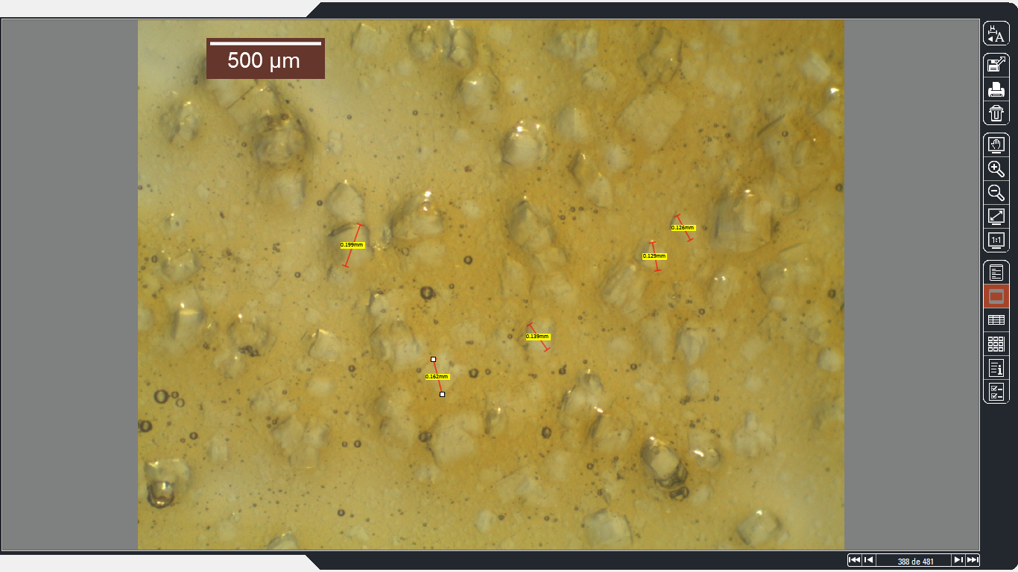
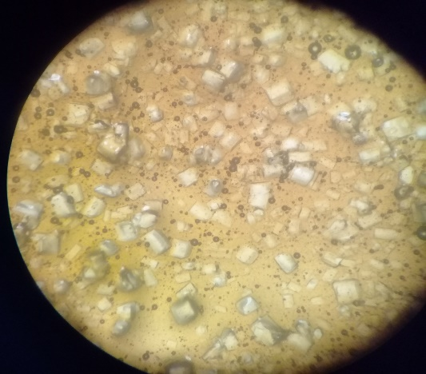
Fotos de cristalizaciones
Cristalización antes de Cambios
Cristalización después de Cambios

Slide 19
Mejoras en el Cocimiento de MCC

Slide 20
Cambio de esquema de 4 templas a 3 Templas
Cristalización
Cristalización
Desarrollo
Desarrollo
2.50 m2/litro miel B
3.36 m2/litro miel B
MC C
MC C
MC C
MC C
MC C
MC C
MC C
El disminuir el numero de templas por cada cristalización aumenta el área de cristales por litro de miel sin importar que el AM del cristal sea mas grande ya que mayor contenido de cristales esta siendo distribuido en menos templas
MC C
MC C
MC C
MC C

Slide 21
Condiciones de MC C
Datos de Templa de MC C antes de cambios
Volumen de templa x cristalización (pie3) | 4700
Pureza de templa final (%) | 53.3
% cristales( base solidos) | 28.7
AM de cristales (micrones) | 130
Brix de templa (%) | 96.5
Pureza de Miel Nutsch | 34.1
Datos de Templa de MC C Después de Cambios
Volumen de templa x cristalización (pie3) | 3525
Pureza de templa final (%) | 53.3
% cristales( base solidos) | 30.5
AM de cristales (micrones) | 220
Brix de templa (%) | 96.5
Pureza de miel Nutsch | 32.5
Se logró cristal mas grande, mayor contenido de cristales y menor pureza de Miel nutsch de MC C

Slide 22
Tamaño de azúcar C
Fecha | AM Azúcar C
25/01/2017 | 109.8
29/01/2017 | 104.3
31/01/2017 | 115.98
23/02/2017 | 166.68
24/02/2017 | 162.4
25/02/2017 | 189.04
6/03/2017 | 158.24
7/03/2017 | 158.73
8/03/2017 | 189.39
10/03/2017 | 175.59
13/03/2017 | 167.10
14/03/2017 | 200.35
15/03/2017 | 181.36
16/03/2017 | 189.6
17/03/2017 | 230.34
18/03/2017 | 201.21
Aumentar el tamaño de grano de MCC de 150 micrones a 220 aumentó el área relativa entre poros en 100 unidades.

Slide 23
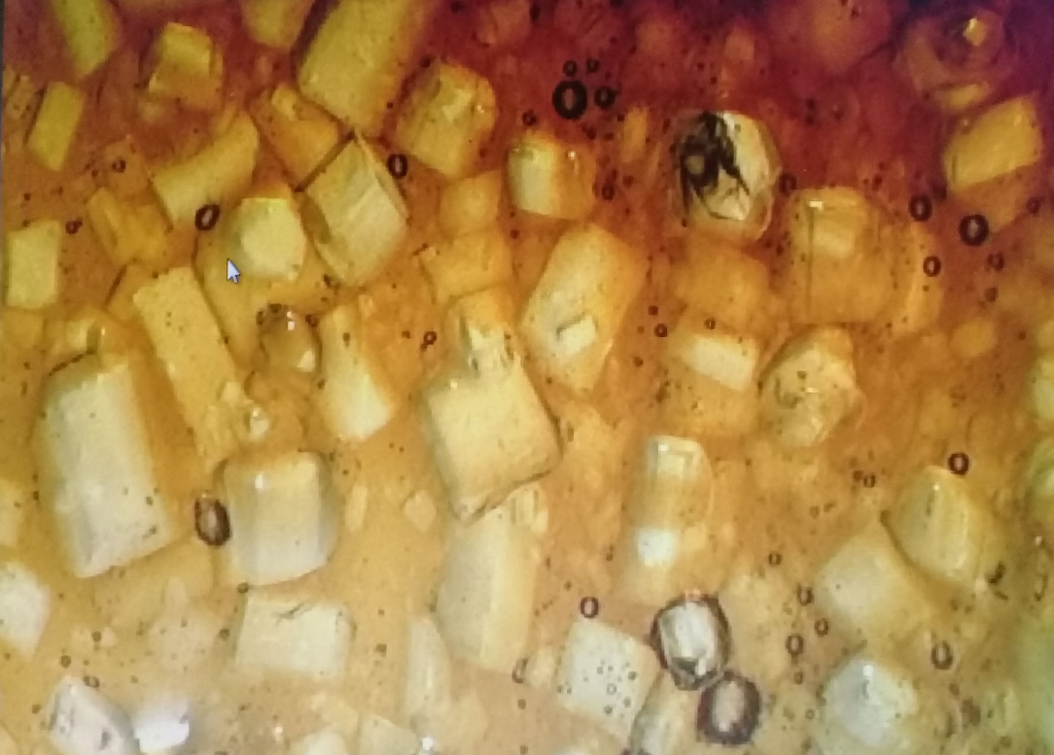
Diferencias de templas antes y después de cambios
MCC antes cambios
MCC después de cambios
Mucho grano fino que incrementa pureza de MF y disminuye agotamiento de MCC
Se logró obtener mayor tamaño de grano y mayor uniformidad

Slide 24
Mejoras en Centrifugas

Slide 25
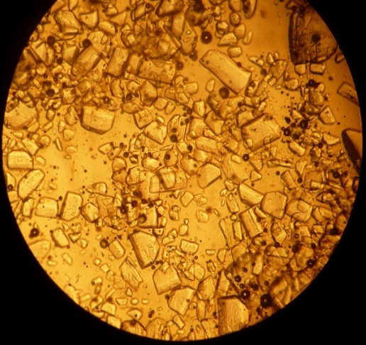
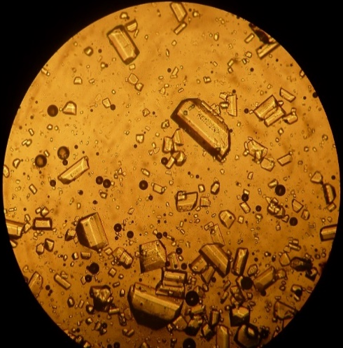
La uniformidad de los cristales de la masa influye en el proceso de purgado
Fuerza G
Fuerza G
Masas con cristales mas uniformes, mejor purgado
Masas con cristales menos uniformes, purgado mas difícil

Slide 26
Resultados

Slide 27
Purga en Centrífugas
El aumento en el área superficial entre poros se vio reflejado en la purga de las centrifugas de MCC
1.8 puntos de disminución
La elevación de pureza en Centrifugas de 3° disminuyó de 5.2 desde inicio de zafra hasta el 6/03 a 3.42 a partir del 7 de marzo hasta la fecha
Un aumento en el tamaño de grano de MCC de 90 micrones en promedio, disminuyó la elevación de pureza en centrifugas en 1.8 puntos al mejora la porosidad de la masa Cocida

Slide 28
Pureza en Miel Final
La pureza en Miel final disminuyó en 3 puntos promedio fruto de disminuir la pureza de la miel nutsch de la MCC y la elevación de pureza en Centrifugas de 3°
3 puntos de disminución
La pureza en Miel final disminuyó de 38 puntos a 35 puntos de pureza es decir 3 puntos en promedio. Resultado del 1.6 que mejoró el agotamiento en el cocimiento de MCC y el 1.8 de menor incremento de pureza en CTR

Slide 29
Azúcar recuperada por disminución de Perdidas en MF durante zafra 16/17
Calculo de ahorros en CH por cambio de esquema 4 templas a 3 templas
 | Calculadas | Reales | Diferencia
Perdidas en MF | 1.55 | 1.46 | 0.09
t Caña molida del 06/03 al 24/04 | 368,286.89
t Azúcar Recuperada al disminuir la perdida | 331.45
Según las proyecciones durante los últimos 50 días de zafra las perdidas en Miel final hubieran sido 1.55 % pero gracias a los cambios realizados la perdida fueron de 1.46% es decir 0.09 % caña menos lo que representó 331 t mas de azúcar producida.

Slide 30
Conclusiones
El aumento en la capacidad de agotamiento del licor madre esta directamente ligado al aumento en la superficie de cristales en la masa cocida
La pureza de la templa para cristalizar debe aumentarse con la carga de la mezcla para cristalizar y durante los primeros instantes después de sembrado el grano así es mas fácil controlar la uniformidad y reducir la absorción de impurezas del cristal al mínimo

Slide 31
El tamaño de cristal para maximizar el área superficial y la porosidad en promedio debe ser 250 micrones, en CH por ser tachos batch ese valor fue el máximo alcanzable, aunque el ideal recomendable por la literatura es de 300 micrones.
Para la correcta ejecución y monitoreo de todos los cambios realizados es indispensable contar con un equipo fiable de medición de tamaño de cristales

